Slide 1
Изменения продуктивности степей России в 21 веке
Царевская Н.Г., Белоновская Е.А., Тишков А.А.
Институт географии РАН
tishkov@igras.ru

Slide 2
Ранее, в т.ч. на VII-VIII Степных форумах (Белоновская и др., 2015; Лопес де Гереню, Курганова, 2018) и в отдельных изданиях (Smelyansky, Tishkov, 2012) было показано, что, в соответствии с высокой биологической продуктивностью (самой высокой среди зональных экосистем России), степи являются мощным накопителем углерода в черноземах. В условиях заповедывания и выполнения глобальной климато- и водорегулирующей функции ими обеспечивается сохранение и увеличение регионального углеродного пула. Восстановление степной растительности, способно существенно изменить водный и тепловой режим на больших территориях степной зоны. Почему это важно?
1 - восстановление степной растительности на водоразделах степных рек может увеличить их сток до 10,0%;
2 - радиационный баланс естественной степной растительности выше на 20-30% чем для участков, лишенных растительности;
3 - уничтожение степной растительности за счет перевыпаса, пожара или при формировании на ее месте пашни за счет изменения альбедо приводит к перестройкам микроклимата;
4 - отклонение альбедо на 0,01 за счет трансформации растительности вызывает изменение температуры воздуха на 2,3⁰С, а при увеличении температуры воздуха на 1⁰С количество осадков вырастает на 10%;
5 - замещение первичной степной растительности ее производными вариантами и антропогенными модификациями приводит к изменению альбедо на 3-9%, меняется теплообмен и т.д.$
6. И главное – растет продуктивность и более активно происходит сток углерода, способствующий накоплению запасов гумуса вплоть до зонально обусловленного
ОСНОВНОЙ ВЫВОД: в конце 20 - начале 21 веков шел активный рост продуктивности степной растительности (до 10-15%), что было показано и полевыми и дистанционными оценками (например, через изменения NDVI). Однако, оптимизм в отношении включения степей в механизмы Парижского соглашения как наиболее углеродоемких экосистем после (1) массовой распашки залежей, (2) расширение площадей степных пожаров, (3) и ГЛАВНОЕ – снижение уровня продукции, сходит на нет. Этот вопрос и хотелось бы обсудить в нашем докладе.

Slide 3
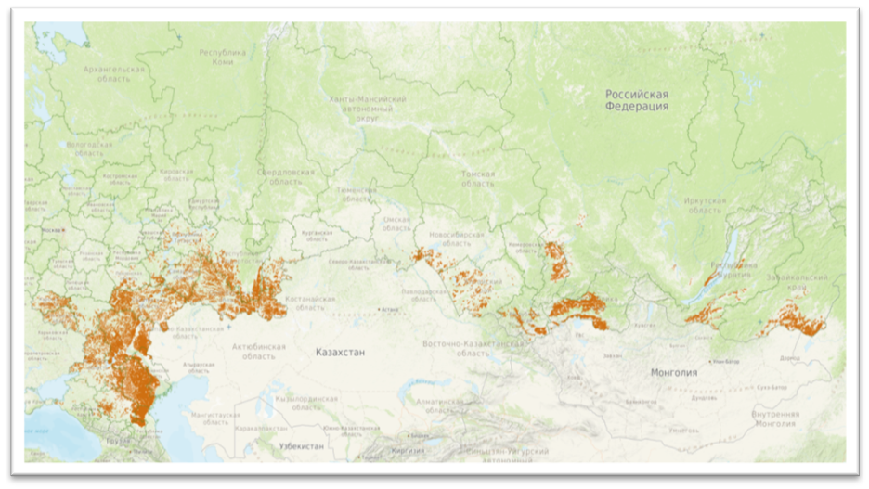
Сохранившиеся участки степей, о которых идет речь в докладе

Slide 4
Сохранившиеся участки степей регионов России (по результатам инвентаризации дистанционными методами и их верификации в ходе полевых исследований 2011-2016) http://savesteppe.org/ru/archives/12813
Регион (область, край, ресрублика) | Площадь региона, тысяча га | Количество идентифицированных участков охраняемых территорий | Общая площадь идентифицированных участков, тысяча га | Доля площади охраняемых территорий по отношению к площади региона, %
Астраханская | 5 826,5 | 163 | 1476,5 | 25,3
Белгородская | 2 715,1 | 702 | 47,1 | 1,7
Волгоградская | 11 287,1 | 2612 | 1681,4 | 14,9
Воронежская | 5 224,8 | 257 | 52,2 | 1,0
Забайкалье | 43 207,0 | 278 | 1715,9 | 4,0
Калмыкия | 7 210,5 | 196 | 4837,7 | 67,1
Курская | 3 000,2 | 1088 | 38,8 | 1,3
Липецкая | 2 406,6 | 1079 | 44,9 | 1,9
Новосибирская | 17 785 | 84 | 224,6 | 1,3
Омская | 14 125,6 | 23 | 93.6 | 0,7
Оренбургская | 12 430,5 | 2437 | 2286,9 | 18,4
Орловская | 2 464,8 | 290 | 42,7 | 1,7
Пензенская | 4 339,4 | 254 | 32,1 | 0,7
Ростовская | 10 283,8 | 1202 | 809,2 | 7,9
Самарская | 5 388,1 | 895 | 164,9 | 3,1
Саратовская | 10 118,2 | 2502 | 599,3 | 5,9
Ставропольский | 6 617,8 | 443 | 588,9 | 8,9
Тамбовская | 3 445,6 | 1296 | 130,5 | 3,8
Татарстан | 6 801,3 | 383 | 34,8 | 0,5
Ульяновская | 3 722,7 | 254 | 45,9 | 1,2
Челябинская | 8 863,7 | 245 | 451,0 | 5,1

Slide 5
Сопоставление данных дистанционного анализа в ХХI в., и материалов наземных измерений запасов и продукции фитомассы, полученных в период реализации Международной Биологической Программы (МБП) 1964-1974 гг. (Базилевич и др., 1986; Продуктивность…, 1988, 2018), позволяет выявить в последние десятилетия в степных экосистемах два разнонаправленных тренда – их рост в конце ХХ – начале ХХI веков и снижения в период 2000-2020 гг. При этом первый, судя по данным NDVI составил до 10-15% по сравнению с данными МБП, а второй по результатам анализа космической информации усредненно представлял для степного биома падение показателей на 9-11% с начала ХХI в.
Если в конце ХХ в. фактором изменений продуктивности выступало потепление климата (тренд температуры 0,3-0,5^{о}С/10 лет), рост концентрации СО2 в атмосфере и количества осадков (до 0,3-1,0 мм/месяц за 10 лет), то во втором и третьем десятилетии ХХI в. основной фактор – рост засушливости климата. В степной зоне Европейской части России и на юге Сибири выявляется тенденция снижения в целом коэффициента годового увлажнения и, как и предсказывали климатологи (Золотокрылин, 2015) – аридизация, особенно летом. В итоге, выявленный рост продуктивности степной растительности в начале ХХI в., в дальнейшем сменился слабым трендом падения на фоне флуктуций увлажнения, обусловленных колебаниями количества осадков в вегетационный период и в период формирования влагозапаса почвы.

Slide 6
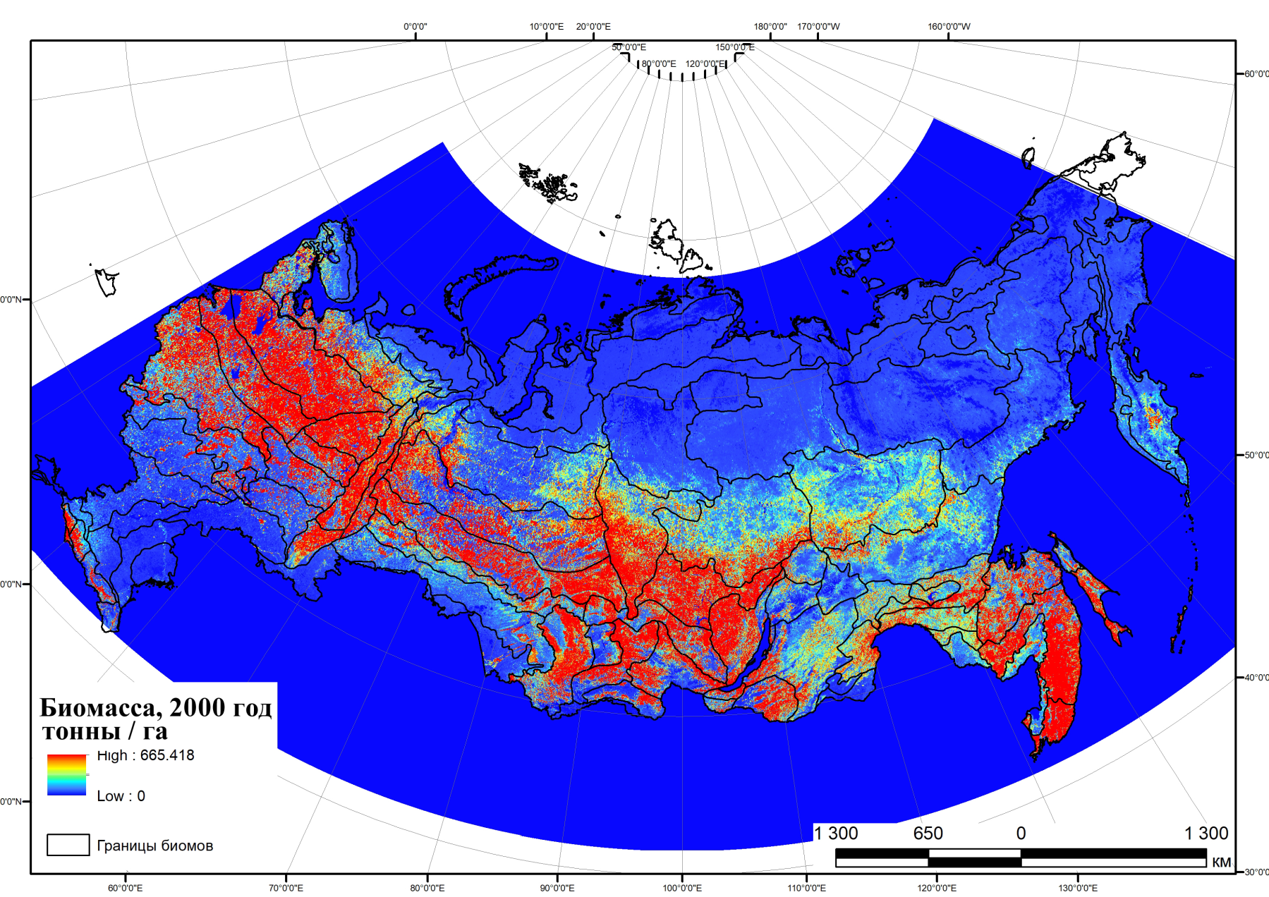
Оценка запасов надземной фитомассы экосистем Северной Евразии, т\га, 2000 г.

Slide 7
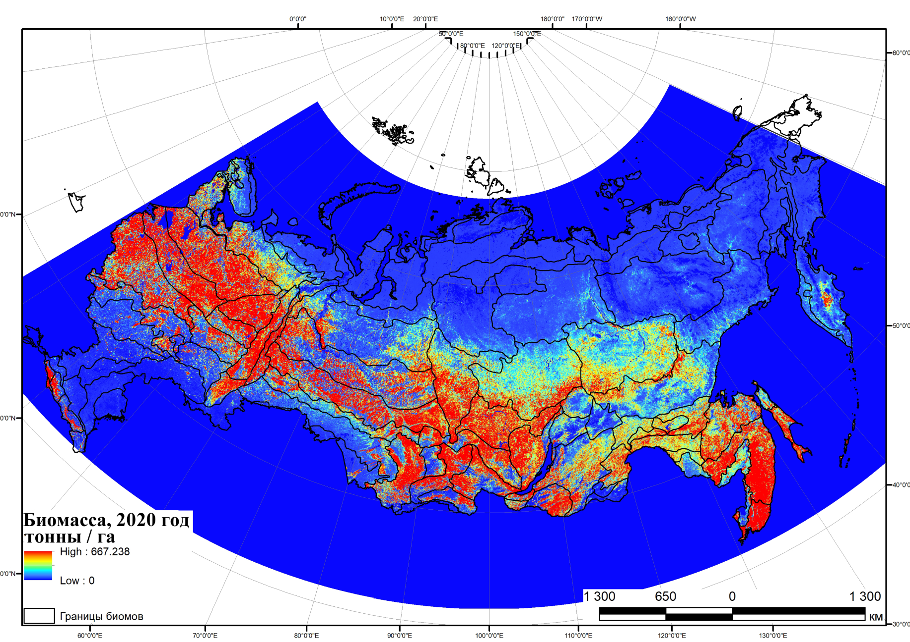
Оценка запасов надземной фитомассы экосистем Северной Евразии, т\га, 2020 г.

Slide 8
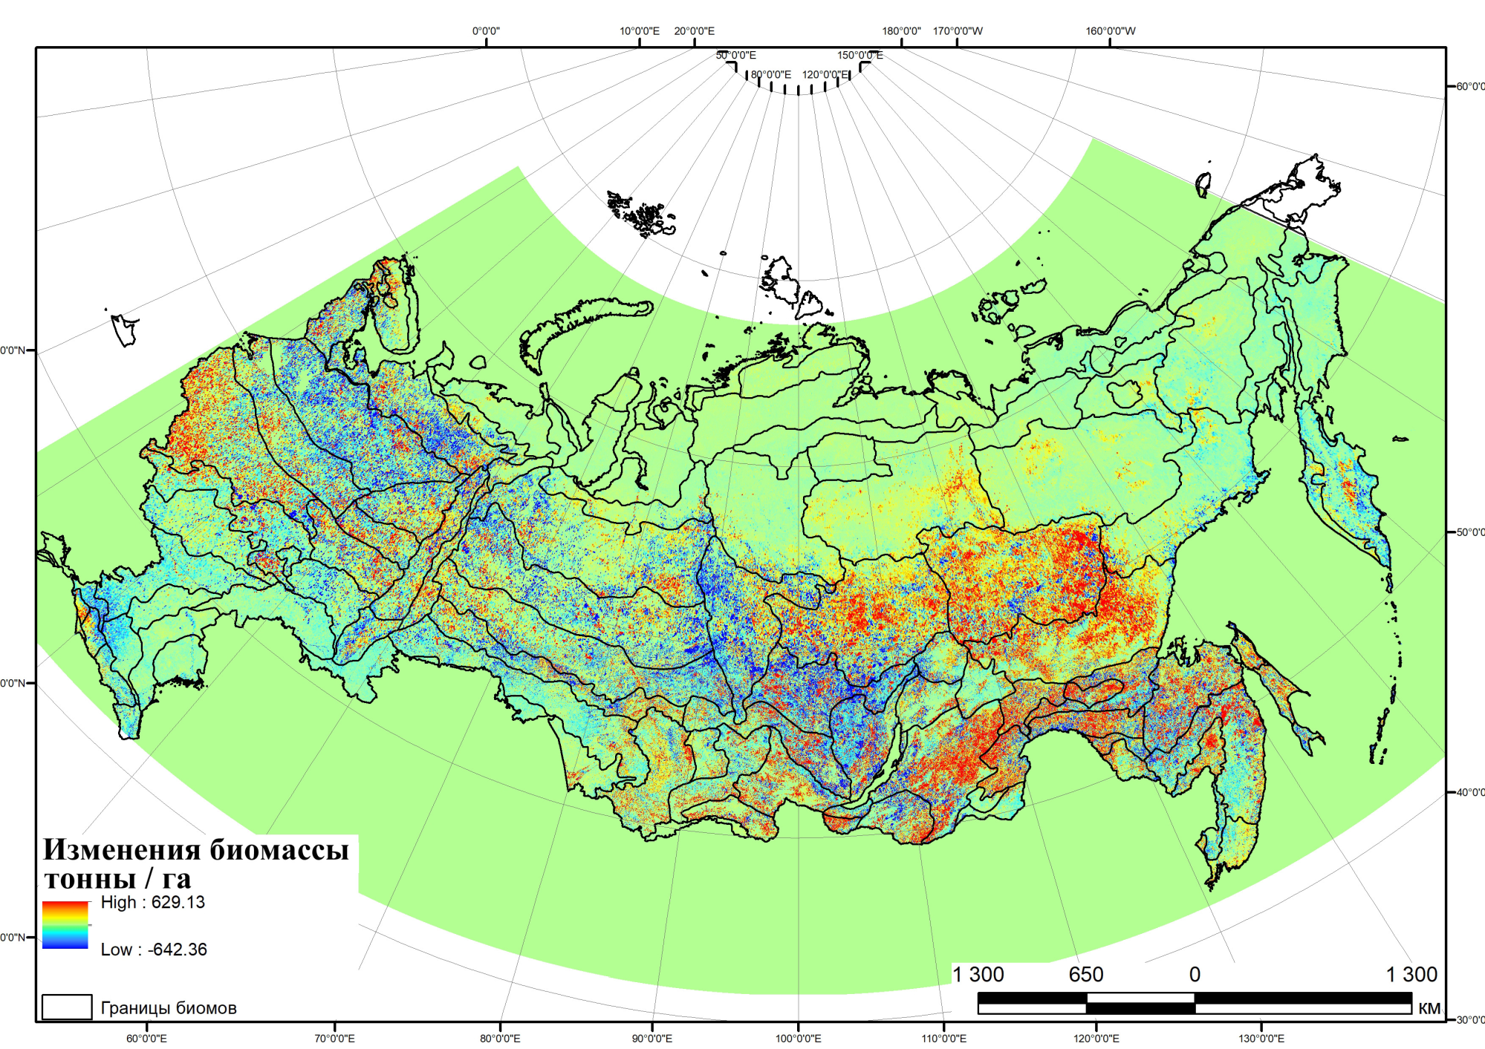
Синтез данных 2000 – 2020 гг. (см. «голубую» полосу степной зоны)

Slide 9
NDVI также демонстрирует почти повсеместное снижение продуктивности в последние два десятилетия (2000-2020) – Н.Тельнова

Slide 10
Понятно, что наиболее эффективной формой борьбы с негативными глобальными последствиями для климата и окружающей среды антропогенной трансформации степных ландшафтов было и остается их сохранение в близком к естественному состоянии - в виде природных кормовых угодий (пастбищ, сенокосов) и заповедывание.
Основная задача, в данном случае, состоит в том, чтобы и в азиатской и европейской частях ареала степей сформировался экологический каркас природных и полуприродных травяных экосистем (с фрагментами лесной и кустарниковой растительности), обладающий высокими биопродукционными качествами и способностью фиксировать до 1,5-2,0 т\га углерода в год. Именно такой уровень «экосистемной работы» обеспечивает сохранение и восстановление углеродного пула степных почв и выполнения ими глобальной климато- и водорегулирующей функции и функции глобального депонирования углерода.

Slide 11
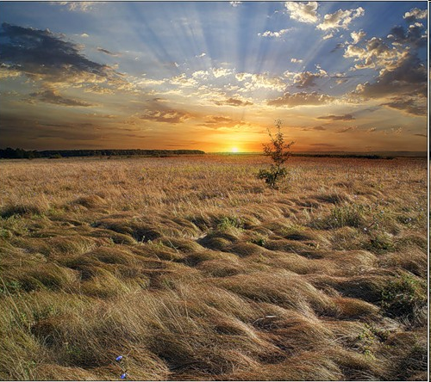
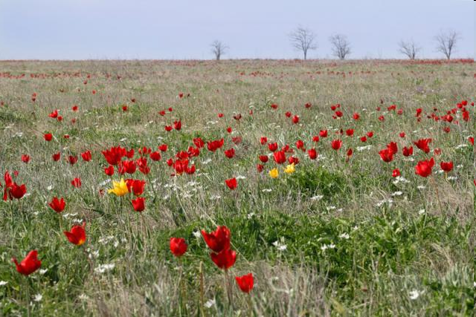
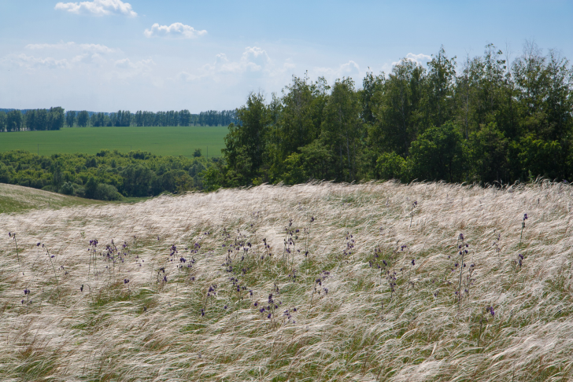
Факторы, «усложняющие» восстановительные сукцессии степей: (1) постагрогенный характер большинства из них (побывали залежами, неоднократно горели, использовались как сенокосы и пастбища, другой почвенный пул семян) и незавершенность процесса накопления гумуса
И все это были залежи!!!
(Как выяснилось позже …)

Slide 12
Но флуктуации состава и структуры степей, а соответственно и продуктивности, часто шире, чем изменения в сукцессии (признак вторичности современных степей - их пирогенной, пасквальной или постагрогенной истории)
20-30% видов растений могут
в отдельные годы не проявляться,
происходят смены доминантов,
формируются «злаковые» или
«бобовые» пятна, зоогенные нару-
шения и пр. После пала или выпаса
может исчезнуть меньше видов, чем
при погодичных флуктуациях …

Slide 13
Вопрос второй. Продолжительность сукцессий степей
Первичные сукцессии
Луговые и типичные степи на осушенных озерных террасах | 100-110 | Иссык-кульская котловина, Киргизия | Криницкая, Кожевникова, 1978
Луговые степи на речных террасах | 150 | Центр Восточно-европейской равнины, Курская область | Тишков, 1986, 1994
Высокогорные степи, на разновозрастных моренах | 200 | Долина р. Ронгбук, окрестности горы Эверест, Тибет, Китай | Тишков, 2007

Slide 14
Продолжительность сукцессий степей
Вторичные сукцессии
Злаковые прерии, залежи | 20-40 | Штат Саскачеван, Канада | Тишков, 1994
Луговая злаково-разнотравная степь, залежь | 35 | Курская область, Россия | Цыбанова, 1982
Луговая злаково-разнотравная степь, залежь | 40-45 | Курская область, Россия | Тишков, 1994
Луговая злаково-разнотравная степь, залежь | > 60 | Курская область, Россия | Филатова, 2005
Луговая злаково-разнотравная степь, залежь | 40 | Сумская область, Украина | Тишков, 1986, 1993
Луговые степи на меловых отложениях, залежи | 55-60 | Заповедник Белогорье, Воронежская область | Панкратова, 2009
Ковыльная степь, залежь | 36 | Заповедник Аскания-Нова, Украина | Тюлина, 1930

Slide 15
Важный вопрос для оценки трендов продуктивности и углеродного баланса – взаимодействие степи и леса
Ключевой вопрос сукцессионной динамики в степях (особенно в луговых) - высокая вероятность продолжения сукцессии и формирование лесной растительности (при отсутствии выпаса и пожаров) не только на транзитных и транзитно-аккумулятивных, но и на автоморфных позициях, что мы и наблюдаем во влажные периоды. При этом длительность эволюционной трансформации автоморфных черноземов в серые лесные почвы определяется литологическим составом материнских пород и составляет: на песках и супесях 1000-1500 лет, на легких суглинках около 1500 лет, на средних суглинках 1500-2000 лет, на тяжелых суглинках 2000-2400 лет, на глинах более 2400 лет (Чендев, 2005).
Стадиальность эволюционной трансформации черноземов в серые лесные почвы и наоборот определяется естественными флуктуациями климата - в течение кратковременных эпизодов его аридизации происходил возврат почв на исходные позиции, в т.ч. И параметры стока углерода.
Текущий сток – NPP у восстанавливающей степной экосистемы и молодого леса на черноземе может быть одинаковым - 1,5-2,0 т/га в год, но степь в итоге дает эффект более продолжительной аккумуляции углерода и, соответственно, более эффективно выполняет климаторегулирующую функцию!

Slide 16
Климатические изменения усиливают среди растительных сообществ конкуренцию «за место» в ландшафте. Но не только леса и степи. Например, А.В. Хорошев (2020, 2021) подтвердил, что одним из механизмов стабильности продукционного процесса в условиях степей Южного Урала являются пространственные внутриландшафтные перестройки растительности и различия в ее реакции на изменения климата. На волне глобальных перестроек климата, которые проявляются в степях в тренде роста среднегодовых температур и повышения количества осадков в конце ХХ в. и в начале XXI в. дистанционными (через NDVI) и наземными измерениями (учеты фитомассы) выявлялся заметный тренд роста надземной первичной продукции безлесных ландшафтов России. В первую очередь, это было показано для тундровой зоны («позеленение» тундры), для степей и полупустынь Прикаспийской низменности и связывалось с ростом средних температур воздуха в вегетационный период, а для степей еще и ростом влагозапасов в почве (Тишков и др., 2015; Белоновская и др., 2016; Тишков и др., 2018-2021).
В XXI в. по мере роста засушливости климата тренд поменялся

Slide 17
Зональная дифференциация продукционных характеристик природных ландшафтов степной зоны (Базилевич и др., 1986; Тишков, 2005) и их современный тренд, %%/10 лет
Зональные ландшафты | Запас фитомассы, т/га | Запас мортмассы, т/га | Продукция, т/га в год | Современный тренд продуктивности, %%
Широколиственные леса в границах степной зоны | 350,0-500,0 | 40,0-80,0 | 12,0-25,0 | + 1,5-2,0
Луговые степи | 15,0-30,0 | 10,0-20,0 | 18,0-25,0 | - 6,0
Настоящие степи | 10,0-30,0 | 10,0-15,0 | 15,0-20,0 | - 9,0
Сухие степи | 8,0-15,0 | 8,0-12,0 | 6,0-15,0 | - 9,0
Опустыненные степи | 5,0-10,0 | 10,0-12,0 | 4,0-8,0 | - 11,0

Slide 18
К заключению
Учитывая требования статей 3 и 4 Рамочной конвенции ООН по изменениям климата необходимо содействовать рациональному использованию природных «поглотителей и накопителей всех парниковых газов», лучшими из которых в Северной Евразии были и остаются высокопродуктивные и углеродоемкие степи.
Необходимо выделить некоторые «научные и технические вопросы», которые важны для Пост-Киотских (в рамках Парижского соглашения) в отношении изучения продуктивности степей и способности их депонировать углерод:
- совершенствование системы оценки площадей, занимаемых сохранившимися экосистемами степей и их антропогенных модификаций (для экстраполяции дистанционных и наземныхданных по запасам и продукции степной растительности и депонированию углерода);
- детальный количественный анализ биогенных (фитомасса, первичная продукция, мортмасса) и почвенных (гумус, органоминеральные соединения) компонентов цикла углерода;
- синтез данных по балансу углерода в экосистемах степей с учетом его модификаций - распашка, сельскохозяйственные палы, выпас, залежные сукцессии, инвазии чужеродных видов;
- создание (восстановление) сети стационаров в границах степной зоны Северной Евразии, осуществляющих мониторинг (на единой методической основе) продуктивности степной растительности и мониторинг депонирования и эмиссии СО₂;
- разработка механизмов экономического стимулирования сохранения и восстановления степей для целей увеличения депонирования углерода и выброса парниковых газов («Пост-Киотские степи»);
- разработка технологии мониторинга потерь запасов фитомассы и мортмассы, эмиссий парниковых газов в результате палов и пожаров на сохранившихся участках степей и степных залежах;
- проведение оценки возможного вклада действующих и перспективных для создания степных ООПТ в деятельность Российской Федерации по обеспечению выполнения положений Рамочной конвенции по изменению климата, по сокращению и предотвращению выбросов парниковых газов.

Slide 19
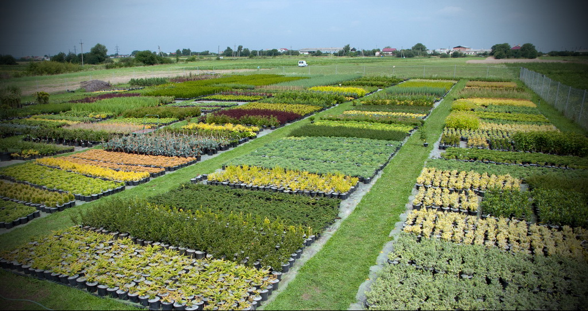
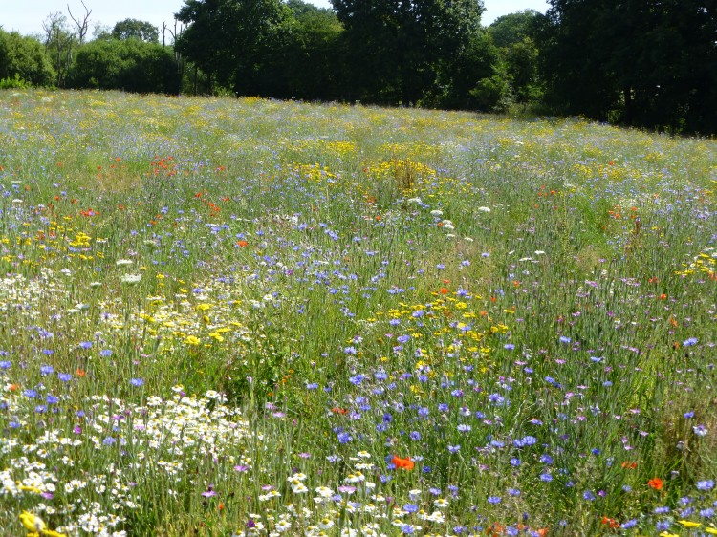
Вывод один – восстанавливать степи и включать их в экологический каркас степных регионов. Следует ориентироваться на использование резервов семян степной флоры на сохранившихся участках степей. В процессе летнего сенокошения и дальнейшего обмолота сена с одного гектара «семенного резервата» можно получать до 1-2-х центнеров «сено-семенной трухи», в которой представлены десятки видов степных злаков и разнотравья. Правда, если использовать методы восстановления степей, разработанные нами ранее, то имеющиеся семенные достаточны лишь для получения семян для реставрации примерно около 5% площади степных областей (1 га степи дает семенной смеси для реставрации 5 га). Это мало для формирования «степной части» экологического каркаса. Нужны специальные «семенные питомников местной флоры» и меры охраны растительности, обеспечивающие распространение семян степных растений.

Slide 20
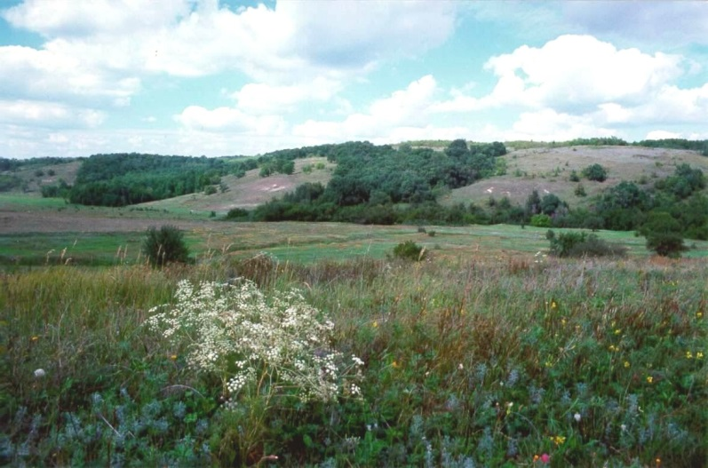
Спасибо за внимание!
Главное – достучаться до тех,
кто принимает решения в
деле сохранения и восстановления степей …

